Slide 1
КОМУНАЛЬНИЙ ЗАКЛАД ЗАГАЛЬНОЇ СЕРЕДНЬОЇ ОСВІТИ І-ІІ СТУПЕНІВ №20 с. ЗАЛІСКИ ХОДОРІВСЬКОЇ МІСЬКОЇ РАДИ ЛЬВІВСЬКОЇ ОБЛАСТІ Стратегія розвитку закладу освіти
Гайда Микола Іванович
Освіта: вища
ВНЗ: Дрогобицький державний педагогічний інститут ім. І. Франка
Посада: директор школи, вчитель зарубіжної літератури
Педагогічний стаж: 49 років

Slide 2
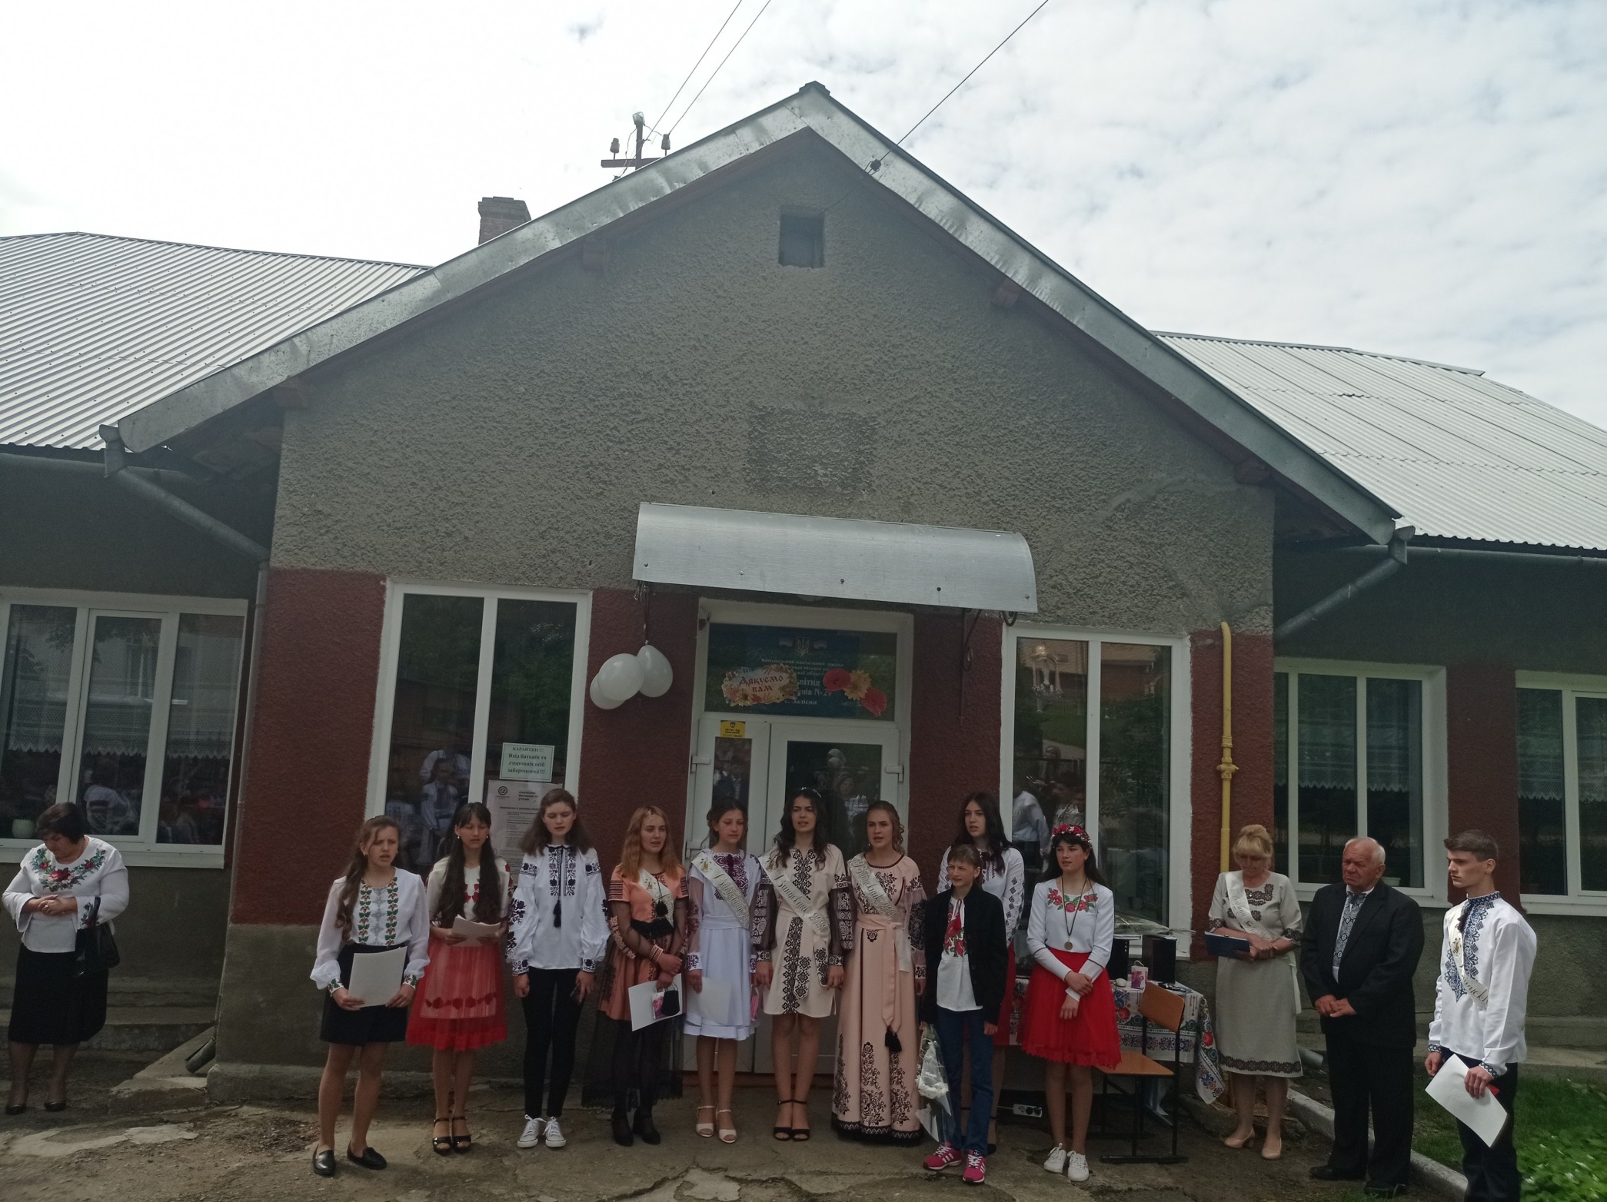

Slide 3
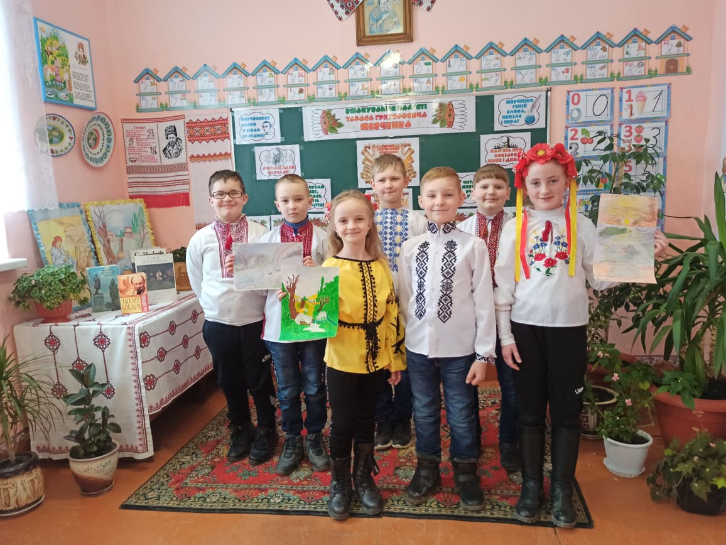
Нова українська школа

Slide 4
